Slide 1

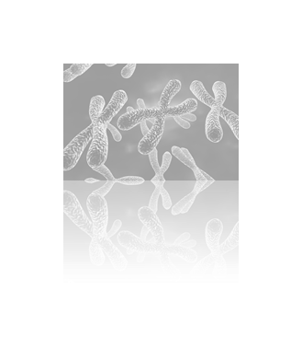
Nádorová cytogenomika
(ONKOCYTOGENETIKA)
Metody v onkocytogenetice
Marie Jarošová
Centrum molekulární biologie a genové terapie
Interní hematoonkologická klinika FN a LF MU Brno
Ústav lékařské genetiky a genomiky MU Brno

Slide 2

Nádorová cytogenomika
Historie
Metody cytogenetiky
Klasické cytogenetické vyšetřené
Metody molekulární cytogenetiky
  FISH
  mFISH
  Mband
  arrayCGH/SNP array
Význam a využití metod v hematologii a onkologii

Slide 3
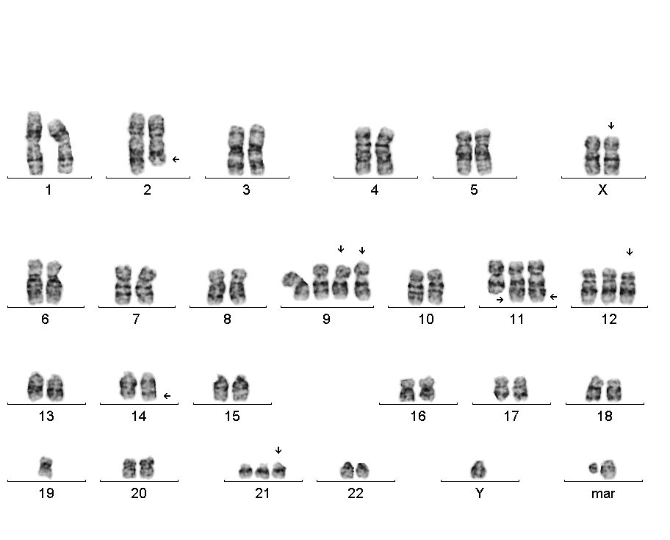
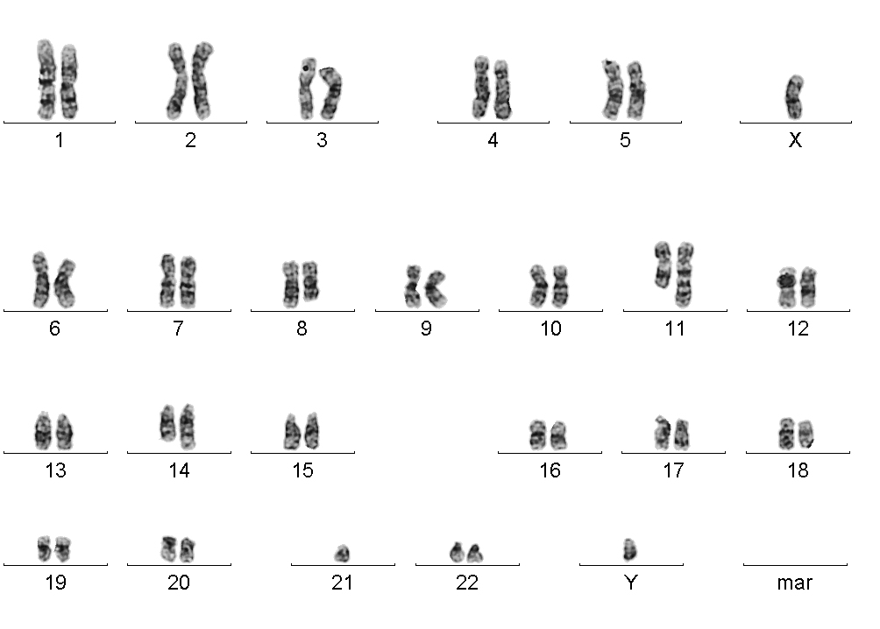
Nádorová cytogenomika
Charakteristickou vlastností nádorových buněk jsou
chromosomové změny : početní změny chromosomů
strukturní změny chromosomů

Slide 4
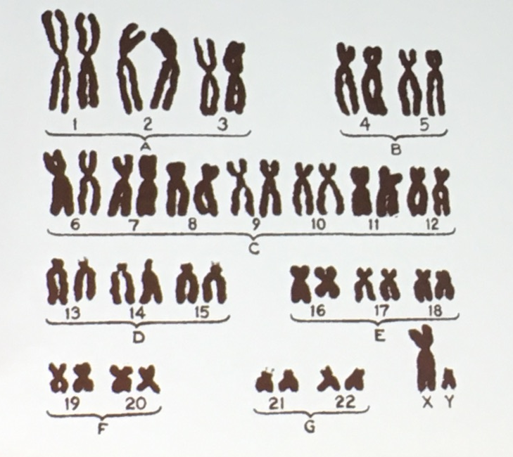
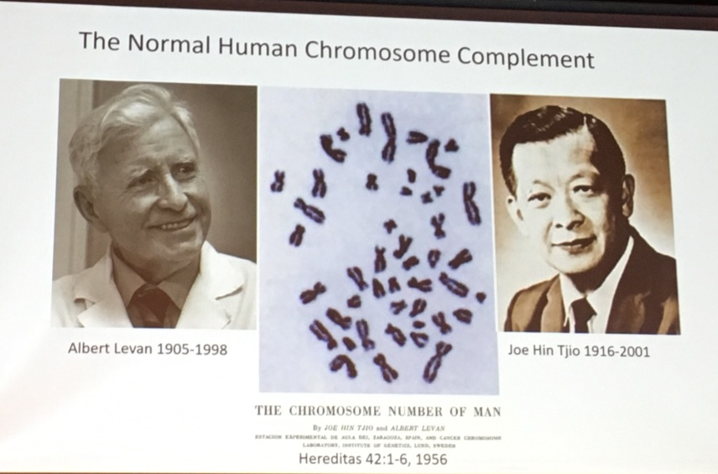
Historie cytogenetiky
Cytogenetics is the study of the structure and properties of chromosomes, their behaviour during somatic cell division during growth and development (mitosis), and germ cell division during reproduction (meiosis), as well as their influence on phenotype. Cytogenetics also includes the study of factors that cause chromosomal changes.
Hare &Singh1979
1956 - určen přesný počet 46 lidských chromosomů

Slide 5
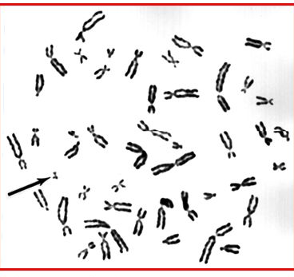
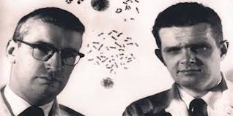
Historie nádorové cytogenetiky
Philadelphia chromosome (Ph1)
Peter Nowell & David Hungerford
Science 1960,132:1497

Slide 6
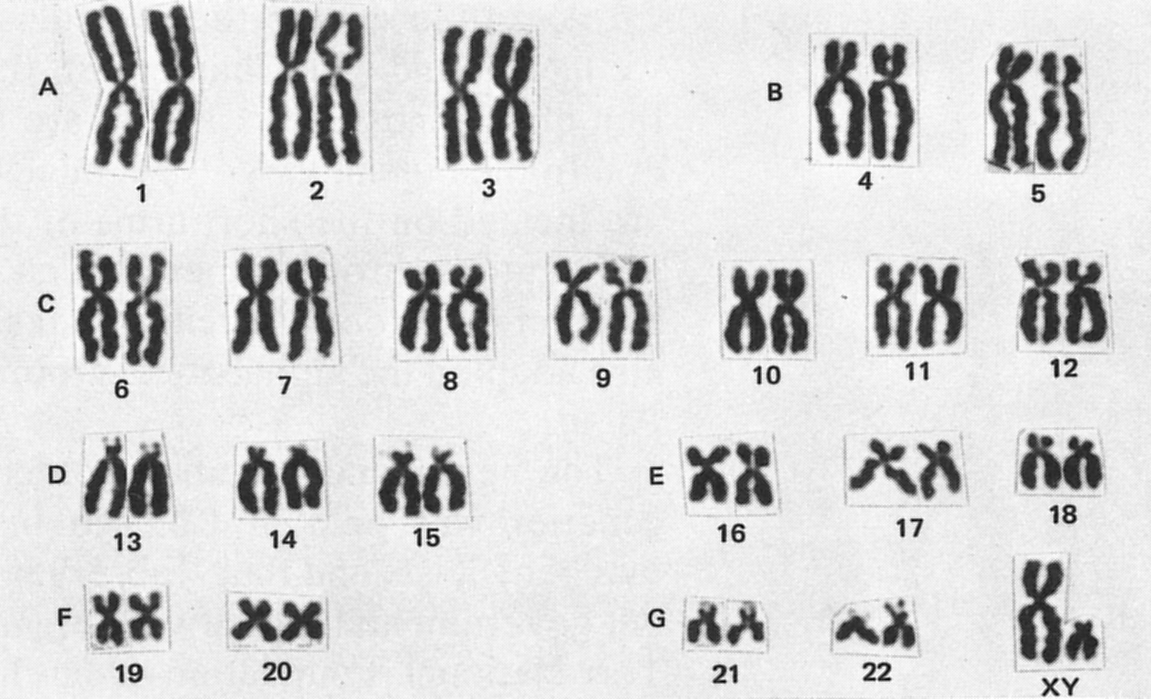
Historie nádorové cytogenetiky
Classification of chromosomes into seven groups by size and relative centromere position established the so-called "Denver System" (right) in 1960. Chromosomes within groups B - G were not readily distinguishable from each other. The X chromosome is in the C group, and the Y is in the G group: males are recognizable by five small G-type chromosomes.

Slide 7
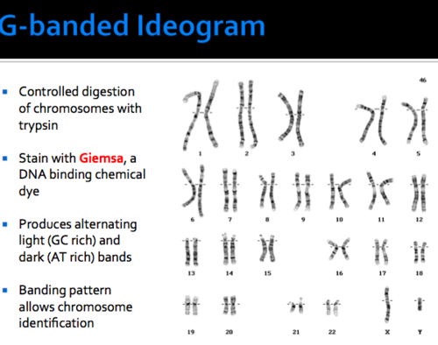
Historie nádorové cytogenetiky
Pruhování chromosomů
Banding techniques: Casperson & Zech,1970

Slide 8
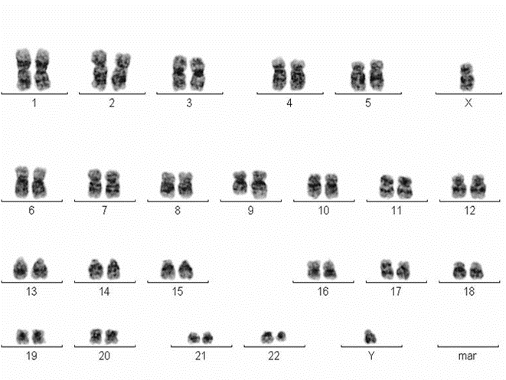
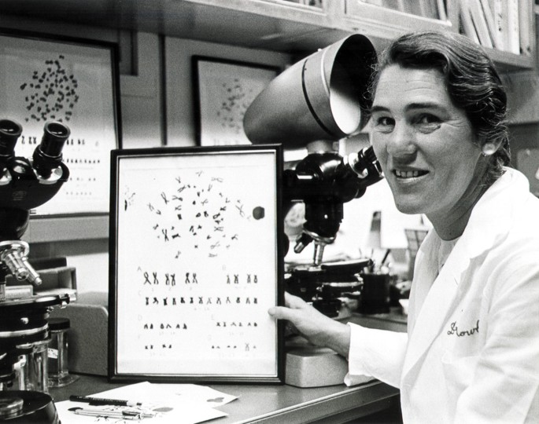

Historie nádorové cytogenetiky
Philadelphia chromosome (Ph1)
(1973)
t(9;22)(q34;q11)
Dr. Rowley received the Lasker Award, given for distinguished contributions to medical science; the National Medal of Science from President Bill Clinton; and the Presidential Medal of Freedom from President Obama, among many other honors (1925-2013)

Slide 9

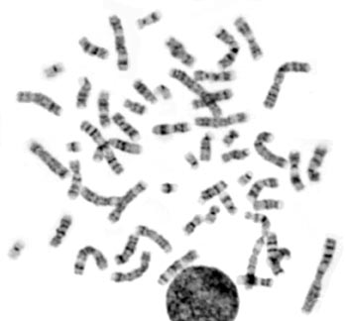
Nádorová cytogenetika
(onkocytogenetika)
Zkoumá získané chromosomové změny
nádorových buněk
Hodnotí početní a strukturní změny
chromosomů
Základní metoda – G-pruhovací technika
(rozlišení kolem 3-5Mb)
V jednom vyšetření analyzuje celý genom

Slide 10

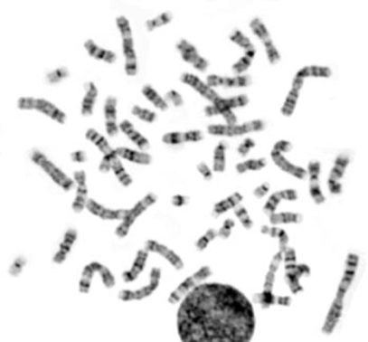
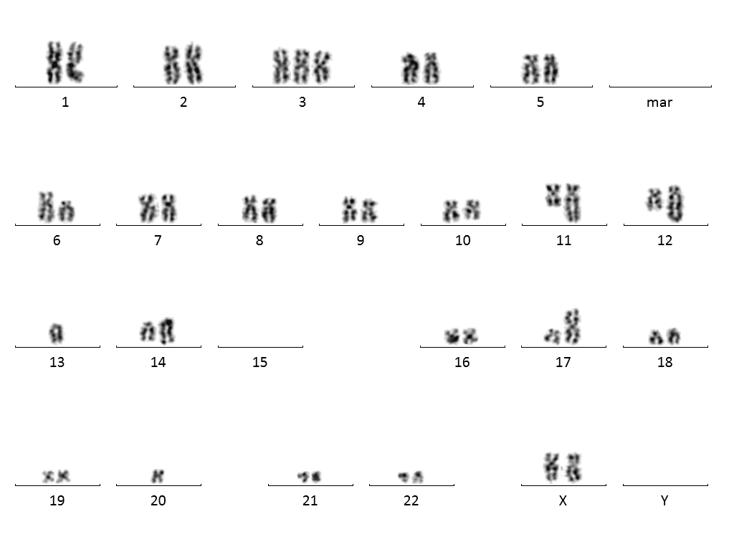
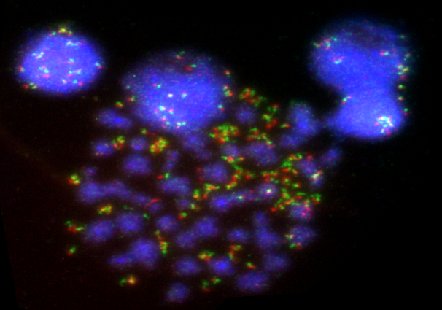
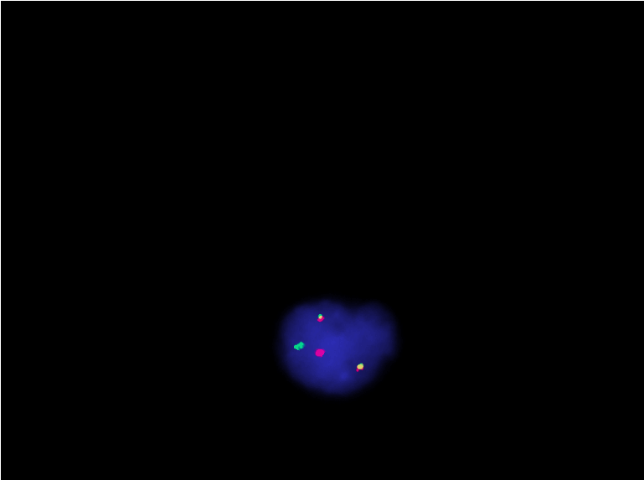
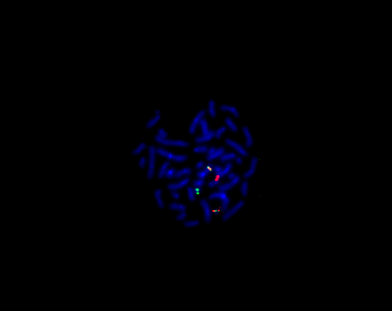
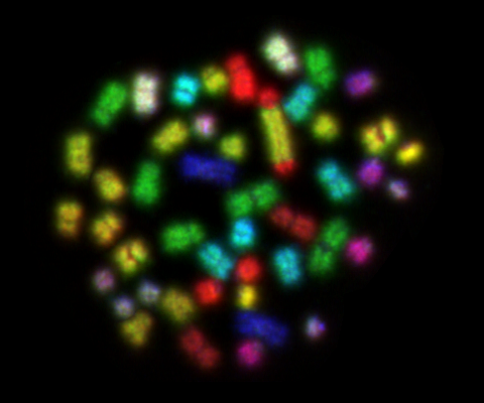
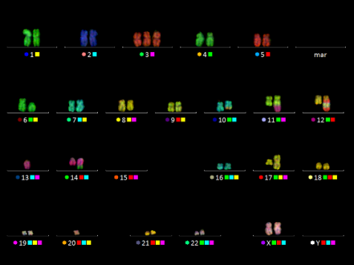
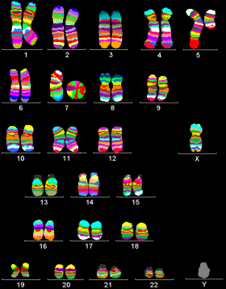
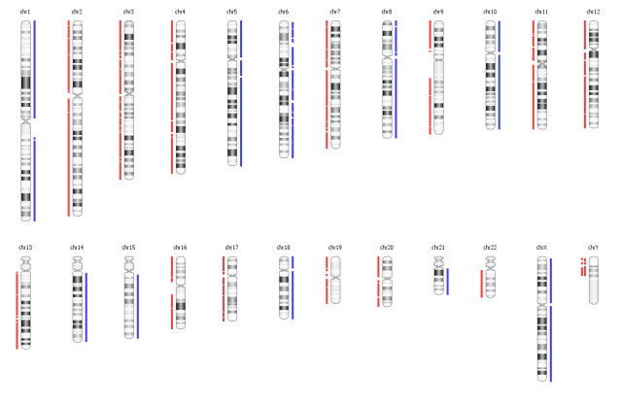
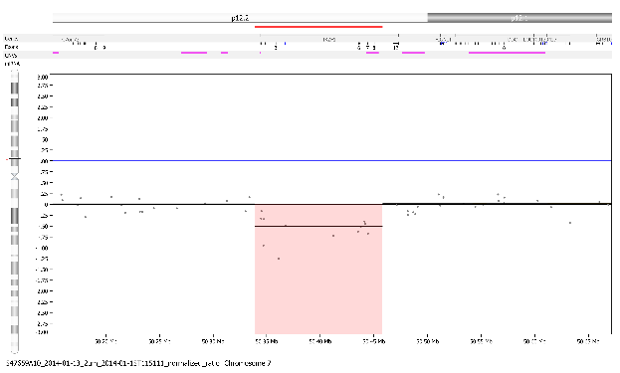
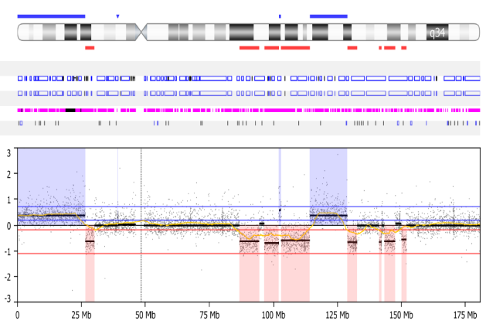
Nádorová cytogenomika - metody
FISH
Konvenční
cytogenetická
analýza
mFISH
mBAND
arrayCGH/SNP array

Slide 11
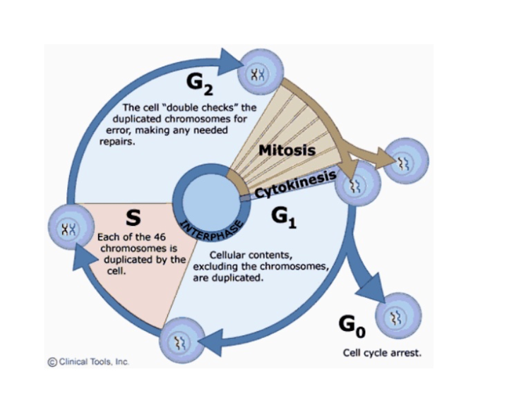
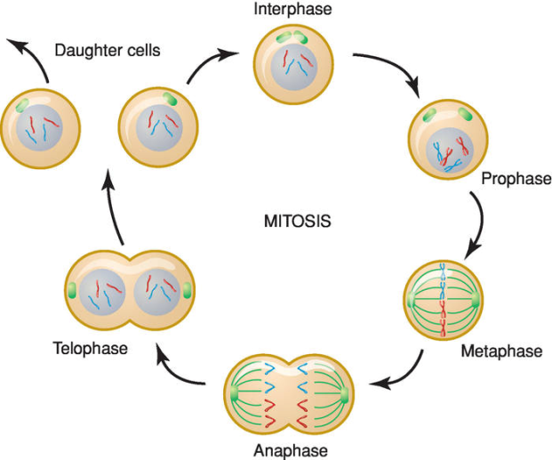
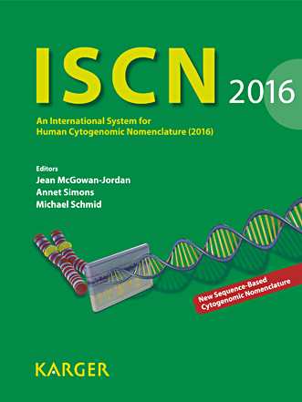
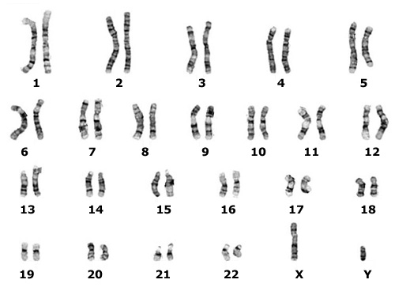
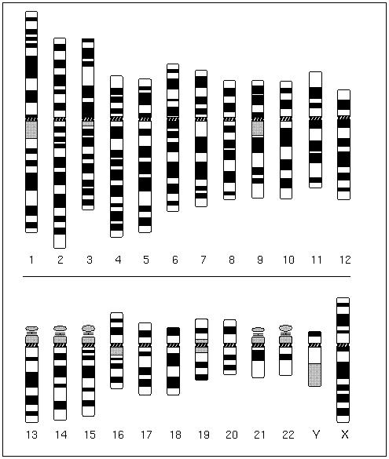
Konvenční cytogenetika

Slide 12
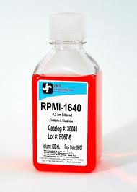
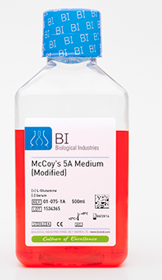
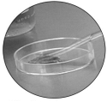
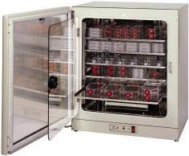
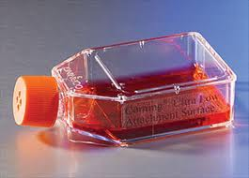
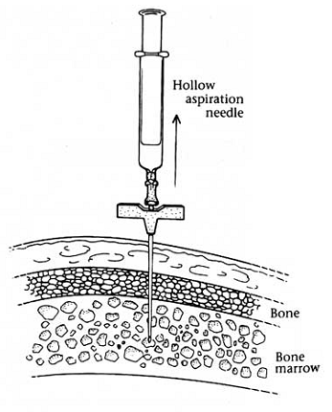
Postup kultivace buněk nádorů
1-2ml
kostní dřeň
periferní krev
uzlina
nádorová tkáň
37°C/ 5%CO2
Kultivace
2/24/72hod/týdny

Slide 13
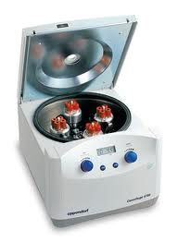
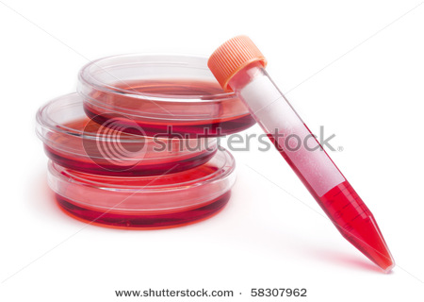

ZPRACOVÁNÍ BUNĚČNÉ KULTURY
HYPOTONIZACE
0,075M KCl
PŘÍPRAVA PREPARÁTŮ
KAPÁNÍM BB SUSPENZE
NA SKLO
FIXACE ROZTOKEM
KYS.OCTOVÉ A METANOLU v poměru 1:3
BARVENÍ A HODNOCENÍ
V MIKROSKOPU

Slide 14
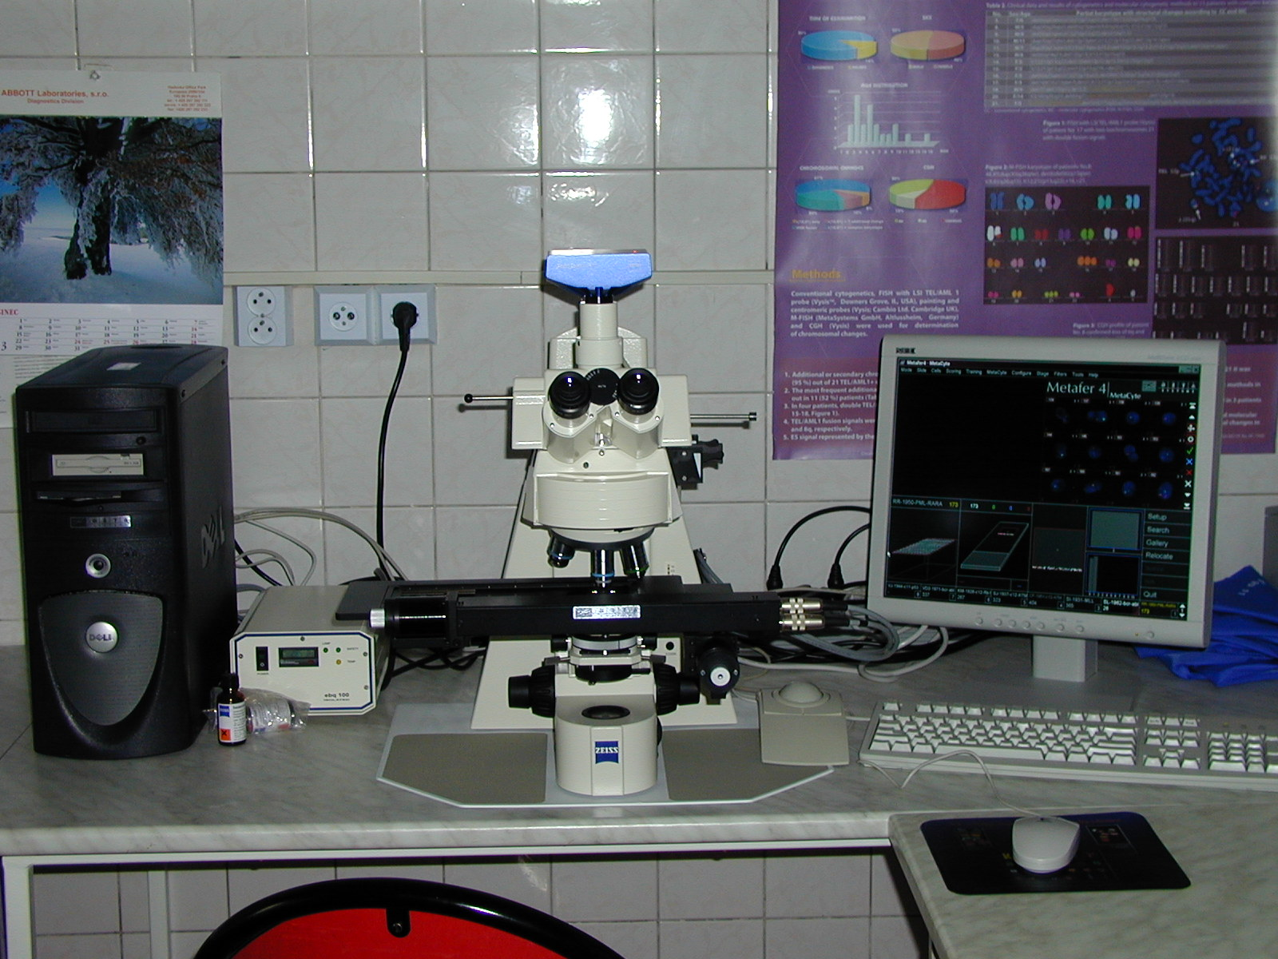


Slide 15
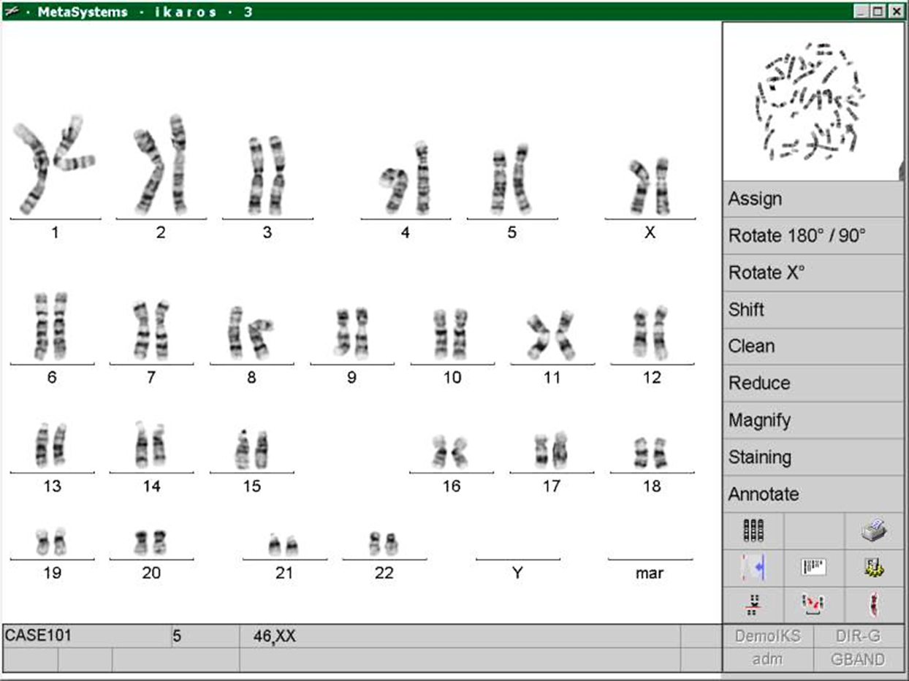

Klasická cytogenetika - karyotyp

Slide 16

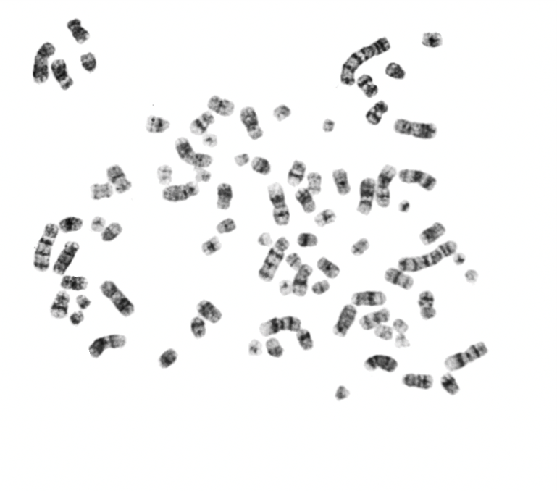
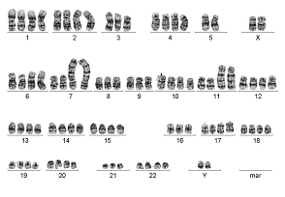
Konvenční cytogenetika
Cytogenetické vyšetření
G-banding; rozlišení 5-10Mb, např. chr 8 : 146Mb; ~500 genů,cMYC ~600kb,
In the first instance, banding analysis must be undertaken and, if an abnormal karyotype is found, a minimum of five abnormal metaphases must be fully analysed with a further five clonal metaphases counted and scored for additional structural changes if available. In the event of anormal karyotype 20 metaphases must be examined with at least ten fully analysed and the remainder counted and scored for structural abnormalities before the issue of a normal report. If 20 metaphases cannot be examined the normal report must be qualified (see section 5 on reporting).
Cytogenetics and molecular genetics European recommendations and quality assurance for cytogenomic analysis of haematological neoplasms.
Rack et al. Leukemia (2019) 33:1851–1867

Slide 17

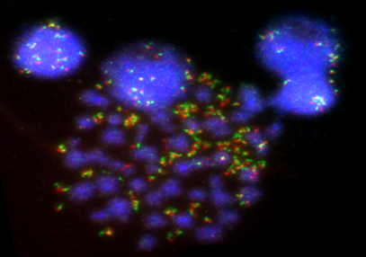
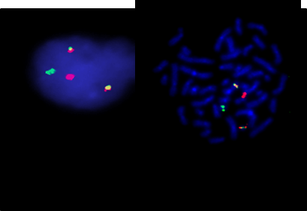


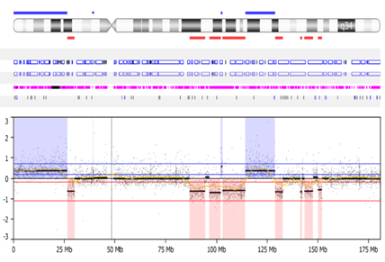
Molekulární cytogenetika
FISH
mFISH
mBAND
arrayCGH/SNP array

Slide 18


Molekulární cytogenetika
Denaturace
Metody založené na fluorescenční
in situ hybridizaci (FISH) vytváří
spojení mezi metodami molekulární
genetiky a klasické cytogenetiky
Metody využívající základní vlastnosti
jednořetězcové DNA vzájemně se
vázat na základě komplementarity
bazí
Hybridizace

Slide 19
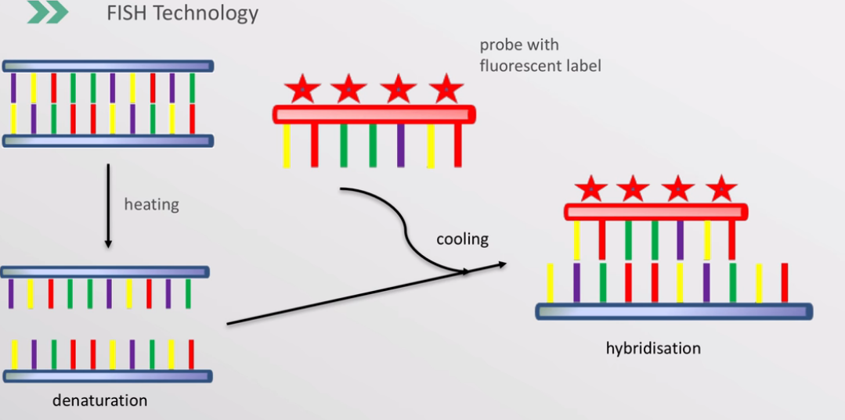

Slide 20
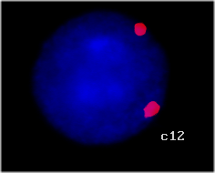
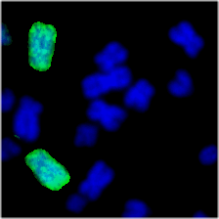
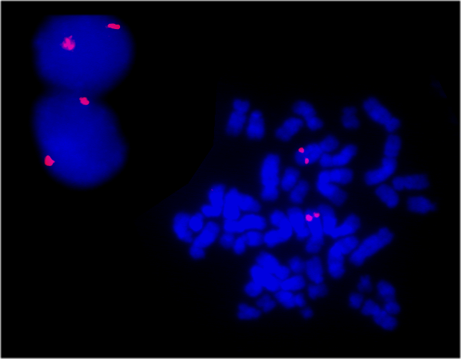
Typy sond
centromerické
celochromosomové
genové
Notes:
Nejčastěji jsou BAC sondy, do vektoru se vloží DNA o velikosti 100-200 kb.

Slide 21

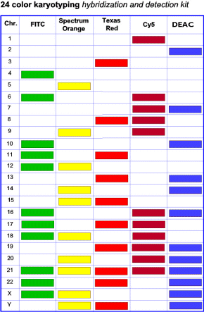
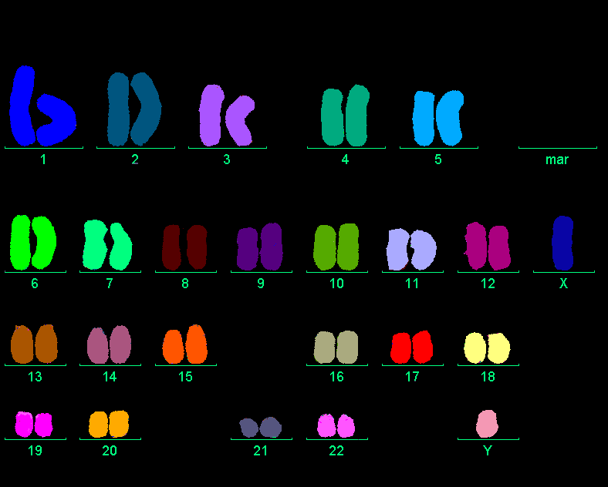
Mnohobarevná fluorescenční in situ hybridizace (mFISH)
Mnohobarevná fluorescenční in situ hybridizace (M-FISH) je molekulárně cytogenetická metoda založená na hybridizaci 24 fluorescenčně značených celochromosomových sond, které dovolují současně obarvení všech chromosomových párů odlišnými barvami.

Slide 22

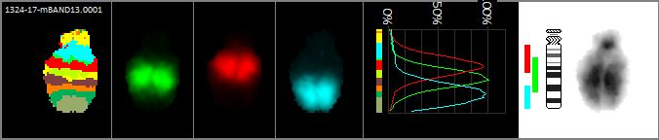
Mband FISH
Kombinuje paintingové proby specifické pro danou oblast chromosomu
Sondy připravené mikrodisekcí chromosomových oblastí
Pruhování pokrývá celý chromosom
Převzato I.Chudoba

Slide 23



ArrayCGH –
komparativní genomová hybridizace
Nádorová DNA je hybridizována společně s kontrolní DNA k hybridizačnímu sklu, na kterém jsou fragmenty genomické DNA/oligonukleotidy

Slide 24


GeneChip 6.0 (906 600 SNP sequences a 900 000 nonpolymorphic oligonucleotides, an average spacing of 0.7 Kb, tj 700bp).
Rozlišení aCGH/SNPs ∼400kb (25–85-mer oligonucleotides)

Slide 25

The microarray-principle, as exemplified by the Genechip® 250k NSP SNP-array (Affymetrix). The array contains assays against approximately 250.000 SNPs, distributed in small rectangular features on the array. Fluorescently labeled DNA is hybridized to the array, and the fluorescent intensity for each feature is then detected. The photograph of array cartridges and the schematic representation of the array features are reproduced with courtesy of Affymetrix

Slide 26
Genetické změny u hematologických
malignit
90-95% nemocných s chronickou myeloidní leukémií (CML)
60-80% nemocných s akutní myeloidní leukémií (AML)
60% nemocných s myelodysplastickým syndromem (MDS)
50-80% nemocných s chronickou lymfocytární leukémií (CLL)
70-90% nemocných s akutní lymfoblastickou leukémií (ALL)
60-90% nemocných s nehodgkinským lymfomem (NHL)
90% nemocných s mnohočetným myelomem (MM)
Notes:
26

Slide 27

Cytogenetika v hematologii
1.Diagnosa
2.Prognosa
3.Léčebné rozhodování

Slide 28

Filadelfský chromosom (Ph)
První specifická chromosomová změna u nádoru člověka
Převzato: www.jaypeedigital.com

Slide 29




Cytogenetika CML
Diagnóza
90-95% Ph chromosom výsledek
translokace t(9;22)(q34;q21)
Prognóza
Přídatné chromosomové změny
Diagnosa CHF: ~12%
Akcelerovaná fáze: ~30%
Blastická zvrat : ~70%

Slide 30
Přídatné chromosomové změny u CML
Přídatné změny u CML
Aberace | Frekvence %
+8 | 38
+Ph | 30
i(17q) | 20
+19 | 13
-Y | 8
+21 | 7
+17 | 5
-7 | 5
t(3;21) | 2
Komplexní změny | 1
Prognosa
“major” route změny
  +8
  +der(22)t(9;22)
  +19
  i(17)(q10)
“minor” route změny
  + 17, + 21
  - Y, -7, -17
  t(3;21)
  t(4;6), t(2;16), t(1;21)
Relativně dobrá:
+8,+Ph,-Y
Relativně špatná:
i(17)
Aberace 3q26.3
-7/del7q
Mitelman ,Leuk Lymphoma 1993 Wang et al, Blood 2016

Slide 31


Slide 32


Glivec (Imatinib)

Slide 33
ELN sledování MRN CML cytogenetika
Type of Response |  | Definition
CHR | Complete Hematologic Response | Normal differential, WBC & platelets ≤ ULN
MCyR | Major cytogenetic Response | 0–35% Ph+marrow metaphases
CCyR | Complete Cytogenetic Response | 0% Ph+marrow metaphases
MMR | Major Molecular Response | BCR-ABL/ABL ≤ 0.1% (International Scale)
MR^{4.0} |  | BCR-ABL/ABL ≤ 0.001% (IS) “4-log reduction”
MR^{4.5} |  | BCR-ABL/ABL ≤ 0.003% (IS) “4.5-log reduction”
CMR | Complete Molecular Response | Undetectable BCR-ABL (test of sensitivity ≥4.5 logs)

Slide 34

CML – v době léčby inhibitory
Table. TKI Treatments for CML⁵⁻¹⁰
*All TKIs administered with steroids
NIL and DAS have significantly increased apoptosis more than IM by involving both intracellular calcium signaling as well as oxidative stress.

Slide 35
WHO Classification
Od roku 2008 je cytogenetika součástí diagnostiky a klasifikace řady hematologických malignit
  Cytogenetika je součástí WHO klasifikace AML
  Společně s cytomorfologií stratifikuje nemocné s MDS a MPN
  Klasifikace lymfomů- histologie, cytogenetika a FISH potvrzují klasifikační zařazení
  Je součástí prognostické stratifikace u MM

Slide 36
WHO Classification 2022

Slide 37
WHO klasifikace AML
2016
2022

Slide 39
WHO prognostická stratifikace AML

Slide 40

Stratifikace podle cytogenetických nálezů
Grimwade D et al. Blood 2010;116:354-365

Slide 41





APL t(15;17)(q22;q12) / PML-RARA
CBFB-Rearrangement
t(15;17)(q22;q12)
PML-RARA
Janet D Rowley et al. Lancet 1977

Slide 42

Cílená léčba nemocných s APL
corepressor
coactivator
retinoid X receptor
Schéma z práce

Slide 43

AKUTNÍ LYMFOBLASTICKÁ LEUKEMIE (ALL)
ALL – heterogenní onemocnění s monoklonální proliferací a expanzí nezralých lymfoidních buněk v KD, PK
a dalších orgánech
Cytogenetika má prognostický význam
Diagnostický význam - imunofenotyp

Slide 44


Dětské ALL
Tvoří 30% všech dětských nádorů
Christine J. Harrison Hematology 2013;2013:118-125
Distribution of cytogenetic abnormalities from data collected from UK childhood ALL treatment trials.
©2013 by American Society of Hematology
Notes:
Distribution of cytogenetic abnormalities from data collected from UK childhood ALL treatment trials. (A) Relative incidence of the established cytogenetic abnormalities among childhood BCP-ALL. (B) Distribution of different cytogenetic subgroups according to age. The abnormalities are color coded and the incidence of each abnormality indicated according to age group. The relative incidence of T-ALL is also shown. IGH@ indicates all translocations except with CRLF2; CRLF2, IGH@-CRLF2 and P2RY8-CRLF2; hap/hypo, hypodiploidy (< 44 chromosomes); t(9;22), BCR-ABL1 positive; and HeH, high hyperdiploidy.

Slide 45
Myelodysplastický syndrom (MDS)
WHO klasifikace
Refractory cytopenia with unilineage dysplasia (RCUD)
Refractory anemia with ringed sideroblasts (RARS)
Refractory cytopenia with multilineage dysplasia (RCMD)
Refractory anemia with excess blasts-1 (RAEB-1)
Refractory anemia with excess blasts-2 (RAEB-2)
Myelodysplastic syndrome, unclassified (MDS-U)
Myelodysplastic syndrome associated with isolated del(5q)
Klinická heterogenita MDS je odrazem heterogenity
získaných somatických genetických změn
Chromosomové změny u MDS
de novo MDS 40-60%
t-MDS nebo sekundární MDS 90%
SNPs+arrayCGH 70%

Slide 46

Prognostická stratifikace MDS
MDS

Slide 48
CYTOGENETIKA CLL
Prognostický význam chromosomových změn u CLL
Döhner H, Stilgenbauer S, Benner A, Leupolt E, Krober A, Bullinger L, Dohner K, Bentz M, Lichter P: Genomic aberrations and survival in chronic lymphocytic leukemia.
N Engl J Med 2000; 343:1910-1916.

Slide 49
CLL – prognostická a léčebná stratifikace
Puiggros et al, BMRI 2014

Slide 50


BCR signalizace u CLL
BCR (B cell antigen receptor) signalizace –
nejdůležitější patogenetický mechanismus
vedoucí k vývoji, progresi a relapsu CLL
Bruton tyrosin kináza (BTK) - hlavní součást BCR
signální dráhy
Konstitutivní aktivace BCR signalizace – buněčná proliferace, přežívání a
migrace
Inhibitor BTK blokuje BCR signální dráhu a indukuje apoptózu
Wiestner, Haematologica 2015

Slide 51




Pacient CLL05
TRAILR1,2
MYC
SEC63
Mutace TP53 a BTK
SEC63

Slide 52



Nehodgkinské lymfomy - NHL
Maligní lymfomy jsou heterogenní skupina nádorů lymfatické tkáně
Vznikají na základě genetických změn v původně normálních buňkách
Klasifikace lymfomů- histopatologie - WHO klasifikace lymfomů 2008
Cytogenetika a FISH potvrzují klasifikační zařazení
Folikulární lymfom (FL)
indolentní B buněčný lymfom
~20 % všech lymfomů
heterogenní klinický průběh , os několik roků až 20 let
90% nemocných má translokaci t(14;18)(q32;q21)
Fúze IGH/BCL2

Slide 53
Nehodgkinské lymfomy (NHL) u dětí
4-7% nádorů u dětí a mladistvých
incidence vzrůstá s věkem
zvýšené riziko děti s imunodeficitem (např. AT)
WHO klasifikace 2008
Frekvence histologických subtypů odlišná od dospělých
Převzato: Hochberg et al, BJH 2008

Slide 54


BURKITT LYMFOM (BL)
48,X,-Y,del(1)(p13pter),+der(1)del(1)(q?24q?ter)t(1;4)(q23;?q?),
+ider(1)(q11)del(1)(q?24q?ter)t(1;4)(q23;?q?),del(6)(q?15),+7,t(8;14)(q24;q32)(1.klon-56%)
11/2011

Slide 55


MNOHOČETNÝ MYELOM
MM je B-buněčné nádorové onemocnění, charakterizované nekontrolovatelnou proliferací abnormálních plasmatických buněk v kostní dřeni.
Walker B,

Slide 56



MNOHOČETNÝ MYELOM
2015

Slide 57
ZÁVĚR
Cytogenetika je nedílnou součástí diagnostických a prognostických stratifikací hematologických malignit i dětských solidních nádorů
V jednom vyšetření analyzuje celý genom
Dovoluje potvrdit klinickou diagnosu nálezem specifických chromosomových změn
Nenáhodné rekurentní změny určují prognosu onemocnění
Určení změny dovoluje monitorovat účinnost léčby

